Slide 1
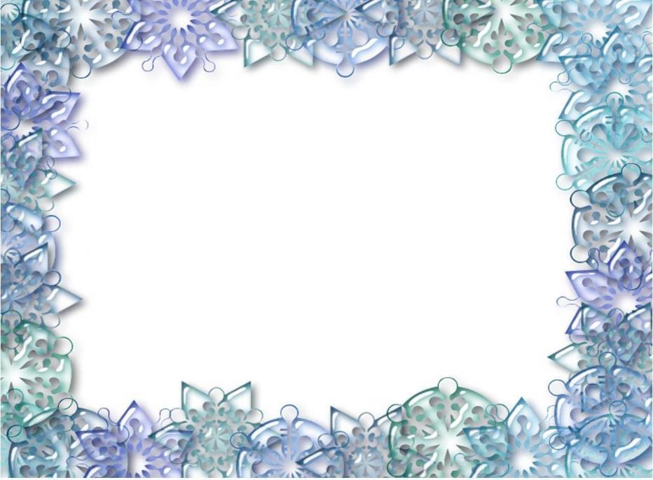
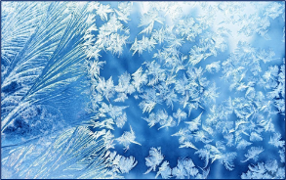
Задание «Морозные узоры»
МБУДО «Центр внешкольной работы»
Для учащихся 1 года обучения
по дополнительной общеразвивающей
программе «Маленькие художники»
Возраст детей – 4-4,5 года
Педагог дополнительного образования
Масалитина Александра Викторовна
г. Петропавловск-Камчатский
2026 г.

Slide 2
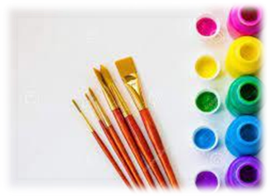
Уважаемые родители!
Предлагаю вам заняться рисованием вместе с детьми.
Задание «Морозные узоры» позволяет закрепить у детей навыки работы в смешанной технике «акварель + восковые мелки», развивает воображение, наблюдательность к явлениям окружающего мира.
Для рисования приготовьте:
лист белой плотной бумаги размером с альбомный (формат А4),
акварельные краски,
восковой мелок жёлтого цвета,
круглую мягкую кисть №6,
баночку с водой,
тряпочку.

Slide 3
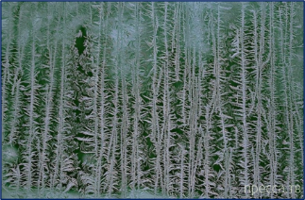
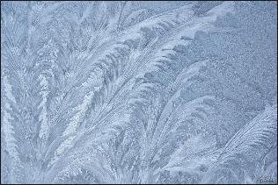
Отгадайте загадку
«Удивительный художник
У окошка побывал!
Удивительный художник
Нам окно разрисовал.
Пальмы, папоротник, клёны,
На окошке - лес густой!
Только белый, не зелёный,
Лес чудесный, не простой.
На стекле цветы и листья,
Всё искрится, всё бело,
Но без красок и без кисти
Разрисовано стекло!
Удивительный художник
У окошка побывал,
Отгадайте-ка, ребята,
кто окно разрисовал?» /Мороз/
Н. Найдёнова

Slide 4
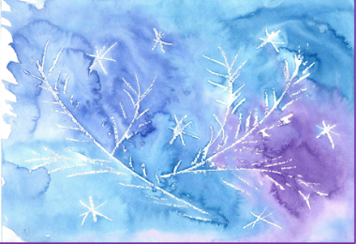
Дед Мороз на замороженных окошках рисует свои сказочные узоры ледяной кисточкой.
Вы видели узоры на замороженных окнах? Что на них было нарисовано? (снежинки, пёрышки, ветки, травку и т.д.)
Как вы думаете, какие цвета берёт для своих узоров Мороз? (синие, голубые, …)
Да, Дед Мороз для своих рисунков берет свои любимые холодные цвета: синие, голубые, фиолетовые, белые.
Предлагаю нарисовать морозные узоры как у Деда Мороза на окошках.

Slide 5
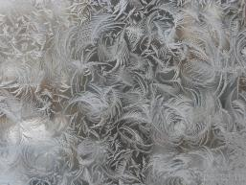
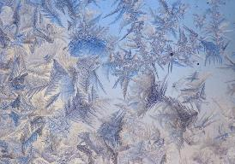
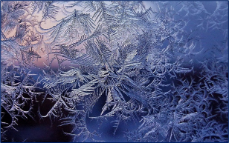
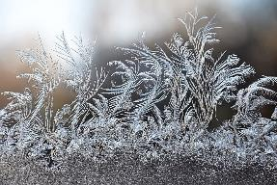
На листе бумаги нарисуйте жёлтым восковым мелком узоры.
Это могут разные снежинки, еловые веточки, красивые цветы, пушистые пёрышки, густые заросли травы, ажурные папоротники, зимний лес.

Slide 6
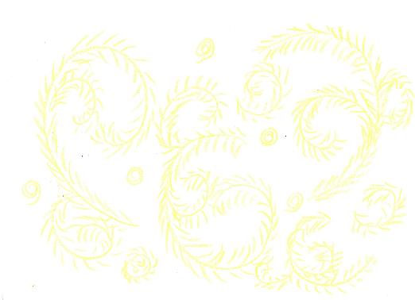
Чтобы наш рисунок получился хорошо, рисовать мелком надо с нажимом (только осторожно, чтобы его не поломать).

Slide 7
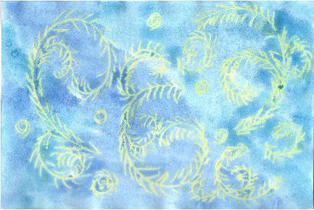
Для того, чтобы узоры получились «холодными», рисунок надо закрасить акварельной краской холодных цветов: синей, фиолетовой, голубой.
Акварель любит воду.
Поэтому перед началом рисования в каждую краску добавьте немного воды для ее размачивания.
И сам лист бумаги с рисунком смочите водой прямо под краном с водой (стряхнув лишнюю) или кисточкой.
Бумага должна быть влажной.
Закрасьте лист бумаги с узорами синей, голубой и фиолетовой красками.
Акварель будет по бумаге красиво растекаться и будут получаться мягкие переливы разных цветов.
А линии воскового мелка проявятся через краску.

Slide 8
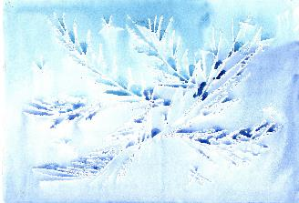
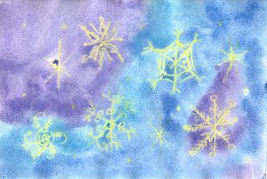
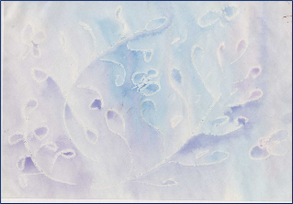
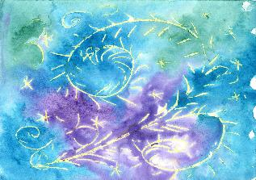
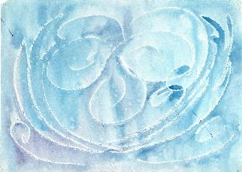
У каждого из вас получится свой морозный узор.
И он будет таким же неповторимым, как и у Деда Мороза.

Slide 9
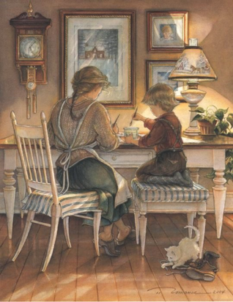
Свои рисунки принесите на наше следующее занятие.
Творческих успехов и вдохновения!

